Slide 1
GUARDARE AL DI LÀ DEL TRAUMA
Terza Università Bergamo 2022/23
Corso 39 – Al di là del trauma
Docente: Greta Capelli

Slide 2
Alcune indicazioni pratiche per stare accanto ad una persona che soffre
Sintonizzazione, empatia e mentalizzazione
Non minimizzare e non banalizzare
Non vittimizzare
Validare le emozioni
Spontaneo e genuino interesse
Linguaggio non verbale (potere curativo del tocco)
Abbandonare onnipotenza
Ascolto attento

Slide 3
Fallimento delle relazioni primarie conduce allo sviluppo di estreme fragilità narcisistiche. Questo a sua volta porta a sperimentare sentimenti ambivalenti nei confronti dell’altro: ho estremo bisogno che tu mi riconosca e mi dia valore, questo bisogno è intollerabile e pertanto ti allontano.
Dinamica: tentativo di controllare e neutralizzare gli altri per svuotarli del potere che noi stessi gli attribuiamo.
Narcisismo non basato sull’essere (sano) ma piuttosto sul fare e sul sembrare.
Scarso interesse per il mondo interno e la sua complessità, preferiamo semplificare, razionalizzare e pensare di poter spiegare e controllare tutto.
La responsabilità è spostata all’esterno.
Il gruppo non rappresenta occasione di sperimentazione collettiva ma luogo utile a rafforzare l’individualità.
Evitamento del dolore e messa in campo di difese di natura paranoica che possono portare a insofferenza e intolleranza.
Evitamento conduce allo sviluppo di disagi dalle diverse forme: depressioni, ansie senza oggetto, addiction, somatizzazioni …

Slide 4
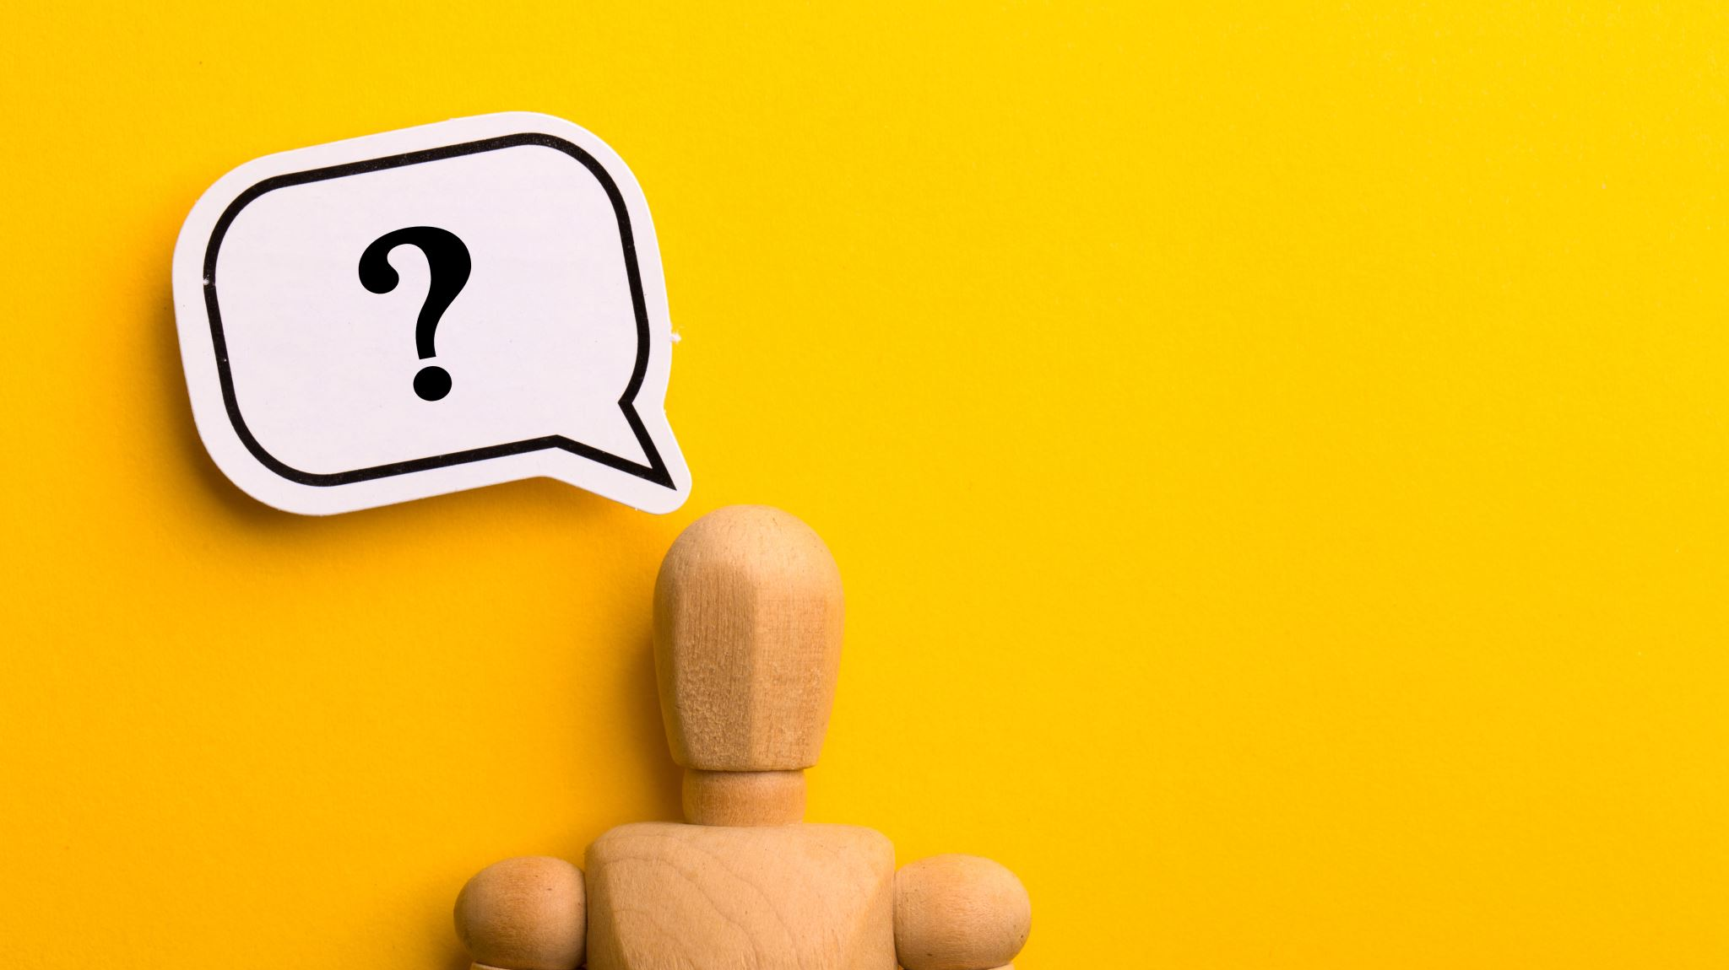
COME NE USCIAMO?

Slide 5
Distacchiamoci da noi stessi
Accogliamo la nostra finitudine e la nostra vulnerabilità
Riconosciamo e comunichiamo i nostri bisogni
Rinunciamo all’onnipotenza
Assumiamoci la responsabilità di ciò che sentiamo e facciamo

Slide 6
IL POTERE DELLA VULNERABILITÀ
Ricerca di Brenè Brown presentata a TEDX Huston:
https://www.ted.com/talks/brene_brown_the_power_of_vulnerability/comments

Slide 7
Prerequisito della resilienza è il riconoscimento e l’accettazione delle nostre vulnerabilità.
Connessione è ciò che da scopo e significato alla vita
Chi gode di connessioni e di senso di appartenenza è perché pensa di meritarselo
Coraggio di essere imperfetti
Volontà di abbandonare il sé ideale per il sé reale
Se la vulnerabilità è il nodo su cui fanno leva umiliazione e vergogna, è però anche la culla della connessione e della creatività.

Slide 8
Tentativo fallimentare di addormentare selettivamente i vissuti e le emozioni negative.
Se addormentiamo il negativo addormentiamo anche il positivo (obesità, dipendenze ecc).
Pretesa di trasformare l’incertezza in certezza.
Perfezionismo.

Slide 9
Lasciarci osservare profondamente e in maniera vulnerabile.
Amiamo a cuore aperto anche se non esiste garanzia ed è estremamente diffcile.
Siamo grati e gioiosi.
La nostra vulnerabilità ci ricorda che siamo vivi e sentiamo.
Siamo gentili, prima con noi stessi.
Iniziamo a credere di essere abbastanza.

Slide 10
RESILIENZA
Concetto derivante dalla fisica
Assunzione di responsabilità (no provvidenza del futuro)
Scegliere di integrare piuttosto che desensibilizzare
Riorganizzazione positiva
Strategie soggettive e individuali
Rimanere sensibili alle opportunità senza alienarsi

Slide 11
«Ogni essere umano possiede una riserva di forza la cui misura gli è sconosciuta; può essere grande, piccola o nulla, e solo l’avversità estrema dà modo di valutarla.»
Primo Levi, 1986 pag. 45

Slide 12
STRUMENTI DI RESILIENZA PER INIZIARE A SUPERARE IL TRAUMA
Curare gli aspetti di igiene della nostra vita per vedere garantite le condizioni minime di benessere (sonno, alimentazione, igiene personale …)
Individuare isole mentali di conforto e sicurezza, ancoraggio ad aspetti di piacere.
Accettare l’umana condizione di dondolio e oscillazione tra ricordare il passato- vivere il presente, linguaggio-corpo e sicurezza- esplorazione.
Autoconsapevolezza
Sicurezza e fiducia
Mettere insieme i pezzi
La parola

Slide 13
«L’essere umano è come una locanda. Ogni mattina un nuovo arrivo. Momenti di gioia, di depressione, di meschinità, a volte un lampo di consapevolezza giunge come un visitatore inatteso. Dai loro il benvenuto e intrattienili tutti! Anche se c’è una moltitudine di dolori, che violentemente svuota la tua casa portando via tutti i mobili, tratta ugualmente ogni ospite con rispetto. Potrebbe aprirti a qualche nuova gioia. I pensieri cupi, la vergogna, la malizia, accoglili sulla porta con un sorriso, e invitali a entrare. Sii grato chiunque arrivi, perché ognuno è stato mandato dall’aldilà per farti da guida.»
RUMI

Slide 14
LA PAROLA
«Date parole al vostro dolore;
il dolore che non parla sussurra al cuore troppo gonfio e lo invita a spezzarsi.»
Shakespeare, Macbeth

Slide 15
Potere curativo della parola: si il trauma ci lascia muti, il percorso per superarlo è lastricato di parole assemblate con cura una dopo l’altra, fino quando l’intera storia non può essere rivelata.
Importanza collettiva del rompere il silenzio (slogan silenzio = morte)
Silenzio rinforza l’isolamento maligno del trauma.
Poter nominare le cose.

Slide 16
PONTI PER LA PAROLA
Corpo (senso di noi stessi e alessitimia)
Scrivere a se stessi
Arti, musica, danza e teatro
Creatività nasce da un impulso riparatorio

Slide 17
Appena cominciamo a ri-esperire una connessione viscerale con i bisogni del nostro corpo, emerge una specifica capacità nuova: quella di amarsi con calore. Sperimentiamo una nuova autenticità nel prenderci cura di noi stessi, che reindirizza la nostra attenzione alla nostra salute, alla nostra dieta, alla nostra energia, alla nostra gestione del tempo. Questa maggiore cura di sé nasce spontaneamente e naturalmente, non come una risposta a un «dovrebbe». Siamo in grado di sperimentare un piacere immediato e intrinseco nella cura di noi stessi.
Stephen Cope, Yoga and the quest for true self

Slide 18
CLARA MUCCI E LA PROSPETTIVA DEL PERDONO

Slide 19
ALLA BASE DELLA TEORIA:
Riparazione del trauma avviene grazie al recupero del legame interno tra sé e l’altro
Crucialità della relazione e di un attaccamento reciproco e protettivo per la sopravvivenza.
« Al mattino io e mio padre ci alzavamo prima della sveglia generale. Andavamo in un blocco vicino, recitavamo in fretta la benedizione rituale. (…) Chi si chiudeva in un universo ridotto al proprio corpo aveva meno possibilità di cavarsela. Invece, vivere per un fratello, un amico, un ideale, aiutava a resistere più a lungo.»
Wiesel, 1994

Slide 20
PERDONARE
Kelly Oliver: «Essere umani significa perdonare».
Perdono come estrazione dalla memoria di una spina che minaccia di avvelenare l’intera esistenza.
Il perdono è una pratica, un processo interno, non un evento. Non può derivare da un atto di volontà, in quanto è un atto totalmente gratuito.
Perdono è il punto di arrivo di un profondo lavoro su di sé, presuppone profondi livelli di elaborazione del lutto e di riparazione.
Riconciliarsi con le proprie parti interne scisse.
Mostra speranza nel futuro e nell’umanità.
Perdono come atto di rinnovamento che va dall’individuale al collettivo. Valore etico, sociale e politico.

Slide 21
E QUANDO PERDONARE SEMBRA IMPOSSIBILE?
Quando si tratta di persone oppresse, di vittime di crimini imperdonabili, di crimini contro l’umanità, parlare di perdono sembra contraddire la moralità stessa.
«Il perdono è morto nei campi della morte».
Non è qui questione di perdonare i colpevoli, quanto di ristabilire la capacità e la possibilità di perdonare nelle vittime.
Gli eventi non possono essere perdonati, si perdonano le persone e non si può perdonare al posto di coloro che non ci sono più. L’evento non è toccato dal perdono ma è nelle relazioni dentro il sé che può esservi riparazione senza che vi sia nella realtà una riconciliazione con l’altro che, anzi, a volte va definitivamente lasciato al suo destino.

Slide 22
LASCIAR ANDARE …
La vendetta, il trattenimento della rabbia e del risentimento legati al trauma altro non farebbero che svuotare ulteriormente il soggetto che si ritroverebbe nuovamente preda dello stesso meccanismo di ripetizione.

Slide 23
«Una vera guarigione dal trauma è forse ipotizzabile solo nel caso in cui gli eventi non siano semplicemente capiti, ma anche perdonati.»
Ferenczi

Slide 24
PERDONO E SALUTE
Evidenze derivate da osservazioni con tecniche di neuroimaging:
L’assetto cerebrale e l’organizzazione neuronale legati alla condizione di passaggio dal trauma al perdono si associano ad un rinnovamento del sistema immunitario e ad un miglioramento del sistema cardiovascolare.
La rinuncia alla rabbia abbassa la pressione sanguigna sistolica e regolarizza il battito cardiaco.

Slide 25
«Sull’orlo dell’abisso , è possibile sognare la redenzione. Nel mezzo del buio è possibile offrire luce e calore al proprio simile. Perfino in prigione si può essere liberi. Sebbene avvelenate dal nemico, le parole non devono essere messe da parte. Dipende da noi se diventano lance o preghiere, se portano compassione o maledizione, se fanno sorgere rispetto o disprezzo, se ci muovono a disperazione o a speranza. Appartengo a una generazione che ha imparato che, qualunque sia la domanda, la disperazione eterna non è la risposta. Grazie.»
Wiesel, 1997 pag. 28

Slide 26
GRAZIE PER LA CONDIVISIONE DI QUESTO PERCORSO!

